Slide 1


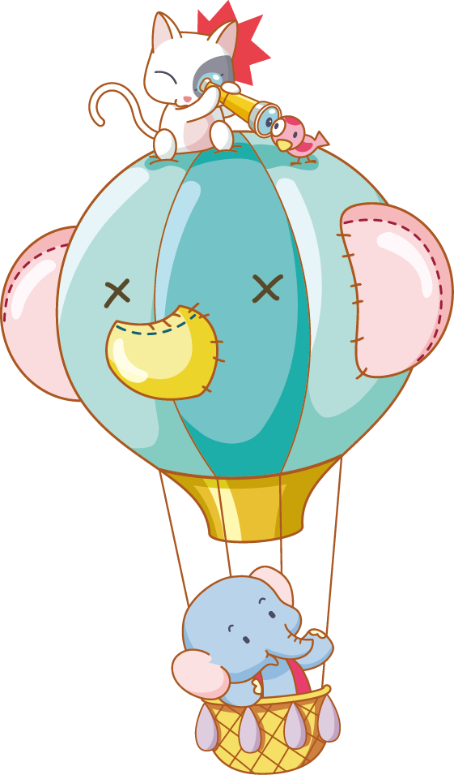
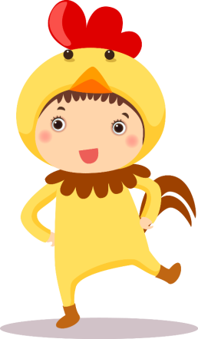
CHÀO MỪNG QUÝ THẦY CÔ VỀ DỰ GIỜ
ĐẠO ĐỨC
Lôùp: 2A
Giáo viên: Nguyễn Thị Phượng

Slide 2



Khởi động
Notes:
2

Slide 3

Notes:
3

Slide 4

Thứ ba ngày 29 tháng 10 năm 2024
Đạo đức
Bài 4: Yêu quý bạn bè (Tiết 1)

Slide 5

Thứ sáu ngày 20 tháng 10 năm 2023
Đạo đức
Bài 4: Yêu quý bạn bè (Tiết 1)

Slide 6
BÀI HỌC QUÝ
Trong khu rừng kia, sẻ và chích chơi với nhau rất thân. Một hôm, sẻ nhận được một món quà của bà ngoại gửi đến. Đó là một chiếc hộp đựng toàn hạt kê. Sẻ không nói một lời nào về món quà ấy cả, nó thầm nghĩ: “Nếu cho cả chích nữa thì mình sẽ chẳng còn lại là bao!”.
Sẻ ở trong tổ ăn hạt kê một mình. Khi kê hết, chú bèn quẳng hộp đi. Những hạt kê còn sót lại bay ra khỏi hộp. Gió đưa chúng đến một đám cỏ non xanh dưới một gốc cây xa lạ. Chích đi kiếm mồi, gặp những hạt kê ngon lành ấy, bèn gói cẩn thận vào một chiếc lá, rồi mừng rỡ chạy đi tìm người bạn thân thiết của mình. Vừa gặp sẻ, chích đã reo lên:
- Chào bạn sẻ thân mến! Mình vừa kiếm được mười hạt kê rất ngon nhé. Đây này, bây giờ chúng mình hãy chia đôi: Cậu năm hạt, mình năm hạt.
Nghe chích nói thế, sẻ xấu hổ quá. Chú đã nhận được từ bạn mình một bài học sâu sắc.

Slide 7
- Sẻ đã làm gì khi nhận được hộp kê?
- Chích đã làm gì khi nhặt được những hạt kê?
- Sẻ đã nhận được từ chích bài học gì về tình bạn?

Slide 8
Tìm hiểu những việc làm thể hiện sự yêu quý bạn bè

Slide 9
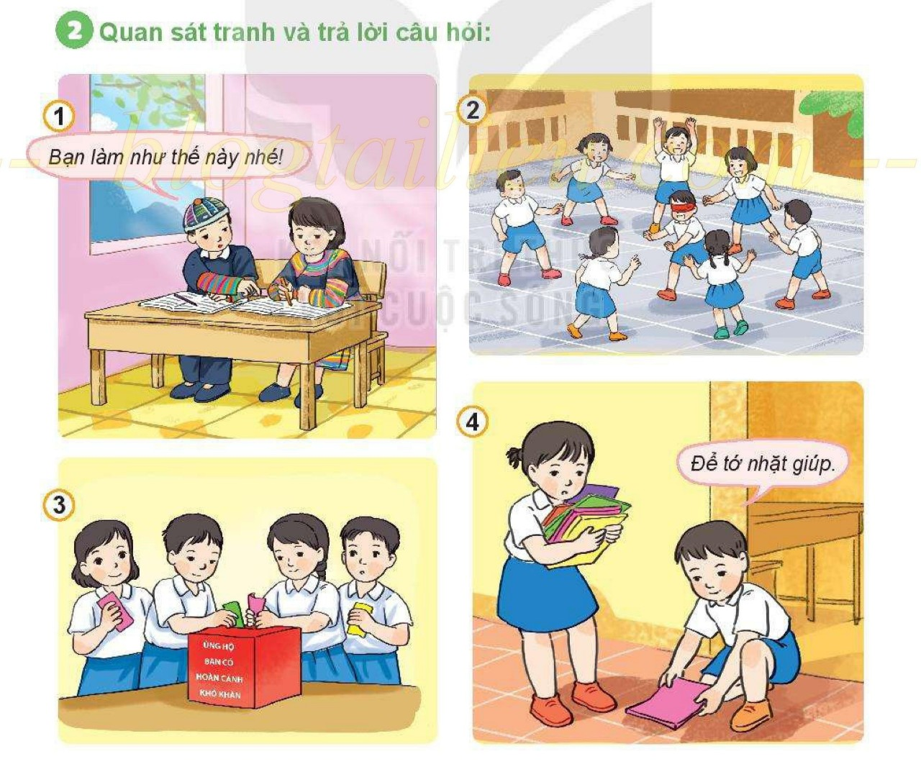

Slide 10
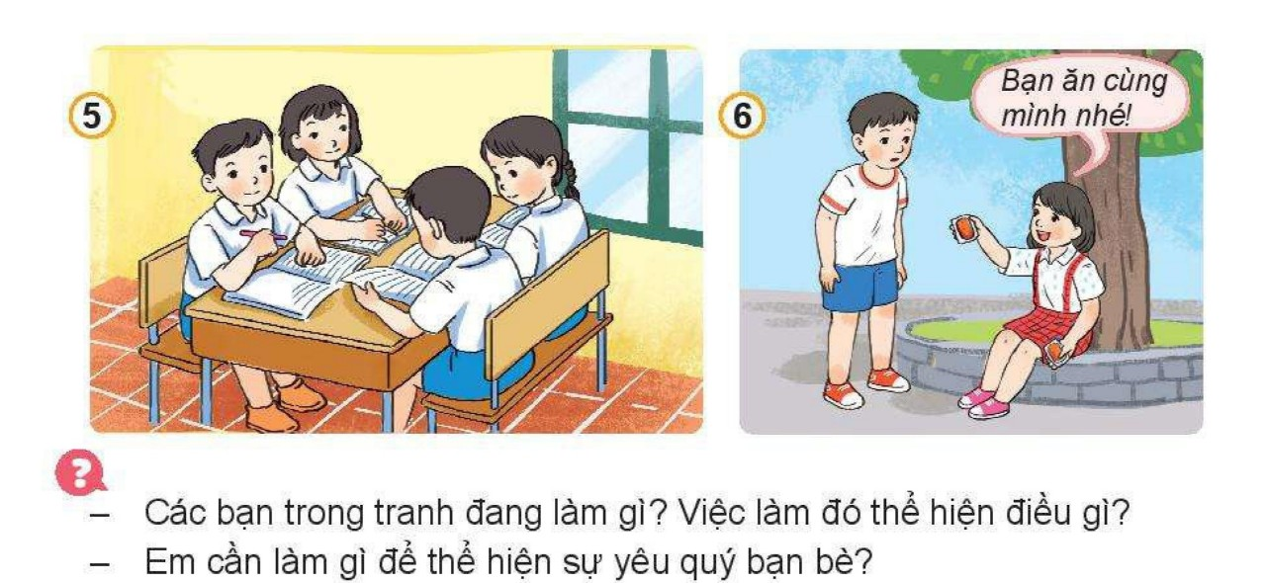

Slide 11
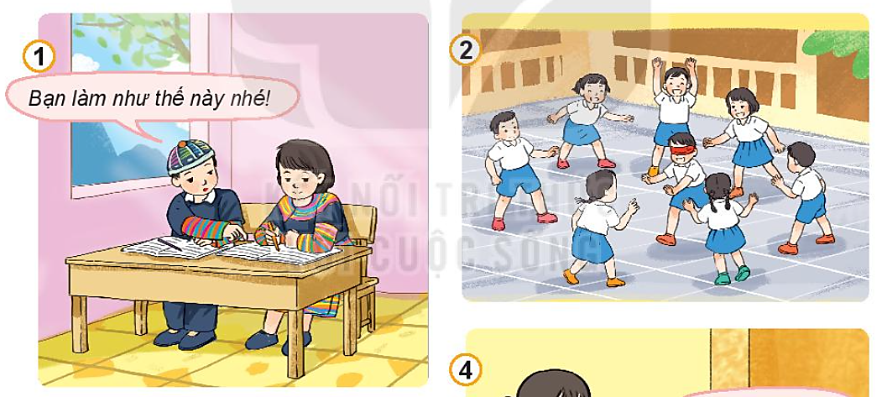
2 bạn đang hướng dẫn nhau
học bài
Các bạn học sinh đang vui chơi
cùng nhau

Slide 12
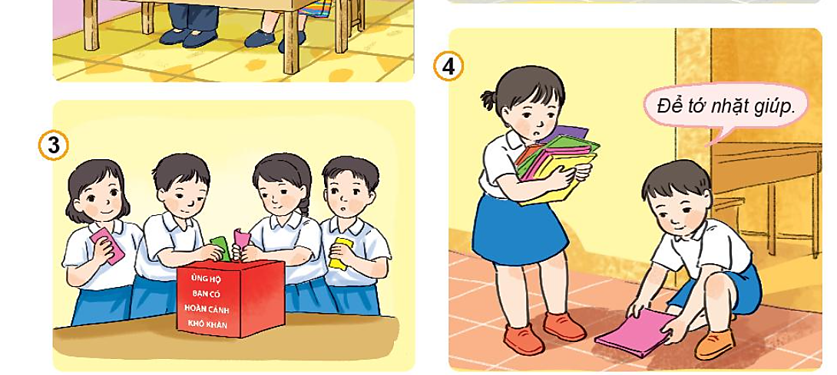
Các bạn giúp đỡ những bạn gặp khó khăn
Bạn nam đang giúp bạn nữ nhặt đồ

Slide 13
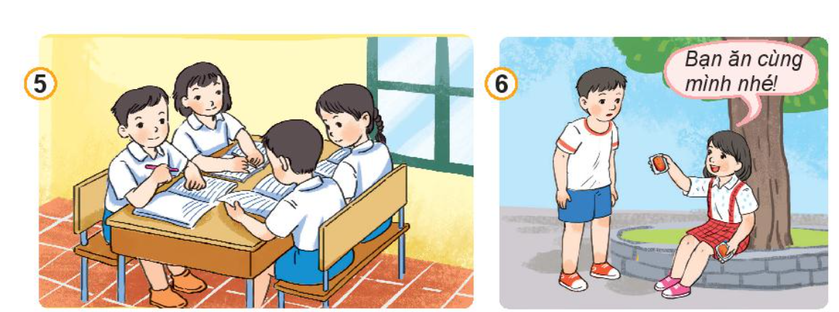
Các bạn cùng nhau học bài
Hai bạn đang chia sẻ đồ ăn với nhau

Slide 15
Để thể hiện sự yêu quý bạn bè, chúng ta nên:
- Hỏi thăm khi bạn ốm, bạn có chuyện buồn.
- Giảng bài cho bạn khi bạn chưa hiểu.
- Rủ bạn cùng học, cùng chơi.
- Chúc mừng khi bạn có niềm vui…

Slide 16


Chân thành cảm ơn quý thầy, cô đã lắng nghe!
Notes:
Bài học của chúng ta đến đây là kết thúc, xin chào và hẹn gặp lại các em.

